Slide 1
Systemy uwierzytelniania
Rafał Michalik
Notes:
Tematem mojej pracy dyplomowej są systemy uwierzytelniania. W dzisiejszym świecie, w którym technologia odgrywa coraz większą rolę, problem bezpieczeństwa i uwierzytelniania ma kluczowe znaczenie. Nasze życie zależy w znacznym stopniu od technologii, cyfrowych usług oraz przetwarzania naszych danych. Tradycyjne hasła i PIN-y przestają być wystarczające, a nowoczesne technologie oferując nam bardziej skomplikowane, a zarazem skuteczne formy uwierzytelniania.

Slide 2
Cel i zakres pracy
Podstawy Systemów Uwierzytelniania
Klasyczne Metody Uwierzytelniania
Nowoczesne Technologie Uwierzytelniania
Zagrożenia i Ryzyko
Aplikacja do uwierzytelniania wieloskładnikowego
Notes:
W tej pracy skupię się na omówieniu różnych aspektów systemów uwierzytelniania, tych dostępnych dla nas od lat, oraz tych stosunkowo nowoczesnych. Praca składa się z 5 rozdziałów, których tytuły są teraz widoczne. Analizie zostaną poddane technologie biometryczne, uwierzytelnianie dwuskładnikowe i trójskładnikowe, metody oparte na kryptografii.
Skupiam się na analizie różnych metod - od tradycyjnych po nowoczesne - i technologii uwierzytelniania dostępnych na rynku, aby lepiej zrozumieć ich zastosowania i ewolucję.
Celem i zakresem pracy jest nie tylko teoretyczne omówienie systemów uwierzytelniania, lecz także przygotowanie praktycznego systemu uwierzytelniania

Slide 3
Podstawy Systemów Uwierzytelniania
Definicje i koncepcje podstawowe
Historia rozwoju systemów uwierzytelniania
Znaczenie i rola systemów uwierzytelniania w bezpieczeństwie informatycznym
Notes:
Systemy uwierzytelniania stanowią fundament zabezpieczeń danych, usług czy kont. Na początku tego rozdziału pragnę przedstawić podstawowe definicje takie jak identyfikacja, uwierzytelnianie i autoryzacja, oraz jaką odgrywają rolę w procesie weryfikacji tożsamości użytkownika.
Historia rozwoju systemów uwierzytelniania pozwala nam spojrzeć na ewolucję tych mechanizmów, począwszy od prymitywnych haseł aż po nowoczesne technologie biometryczne i uwierzytelnianie wieloskładnikowe

Slide 4
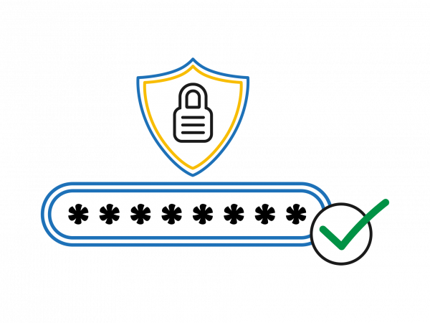
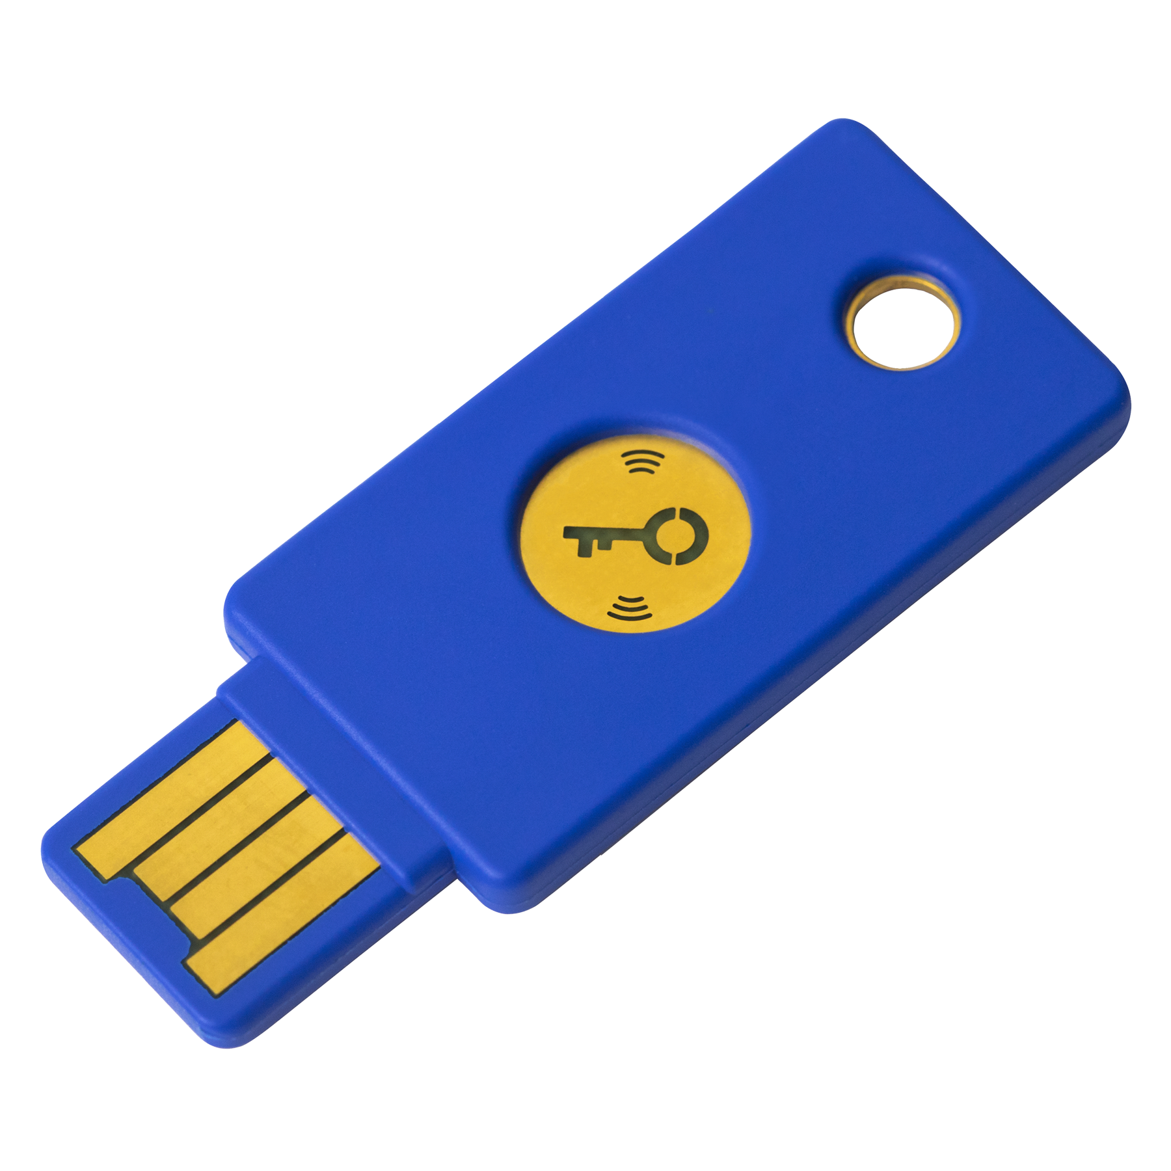
Klasyczne Metody Uwierzytelniania
Uwierzytelnianie oparte na czymś, co się wie (wiedza)
Uwierzytelnianie oparte na czymś, co się ma (posiadanie)
Notes:
Klasyczne metody uwierzytelniania oparte na tym, "co się wie i co się ma", to tradycyjne formy weryfikacji tożsamości użytkownika. Obejmują one stosowanie haseł, PIN-ów oraz fizycznych przedmiotów czy dokumentów. Użytkownik musi posiadać i przedstawić coś, co potwierdzi jego autentyczność, lub coś, co tylko on sam zna.

Slide 5

Nowoczesne Technologie Uwierzytelniania
Uwierzytelnianie biometryczne
Uwierzytelnianie wieloskładnikowe (MFA)
Uwierzytelnianie oparte na kryptografii
Notes:
Nowoczesne technologie uwierzytelniania odbiegają od tego, jak do tej pory potwierdzaliśmy naszą tożsamość. Wykraczając poza tradycyjne hasła, te nowoczesne podejścia obejmują biometrię, uwierzytelnianie wieloskładnikowe oraz moc kryptografii. Praca dyplomowa analizuje, jak te nowe technologie wpływają na bezpieczeństwo dostępu do danych i usług.

Slide 6
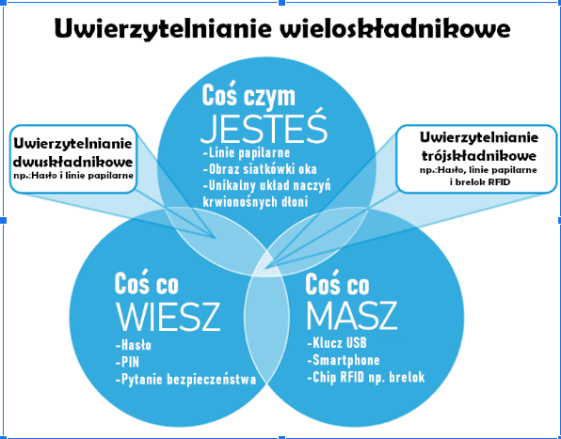

Slide 7

Zagrożenia i Ryzyko w Systemach Uwierzytelniania
Ataki na systemy uwierzytelniania
Zabezpieczenia przed atakami
Notes:
Bezpieczeństwo systemów uwierzytelniania stanowi kluczowy element ochrony dostępu do danych i usług. Ataki bruteforce i słownikowe to podstawowe zagrożenia, gdzie hakerzy próbują złamać hasła poprzez próbowanie wszystkich możliwych kombinacji lub korzystanie z gotowych list słów. Ataki phishingowe oraz ataki spoofingowe są omawiane jako istotne zagrożenia dla systemów uwierzytelniania. Dlatego też należy skutecznie zwiększać swoją ochronę w sieci i systemach, gdzie przechowujemy swoje ważne pliki i innego typu informacje. Należy edukować społeczeństwo by potrafili na przykład rozpoznawać ataki phishingowe.

Slide 8
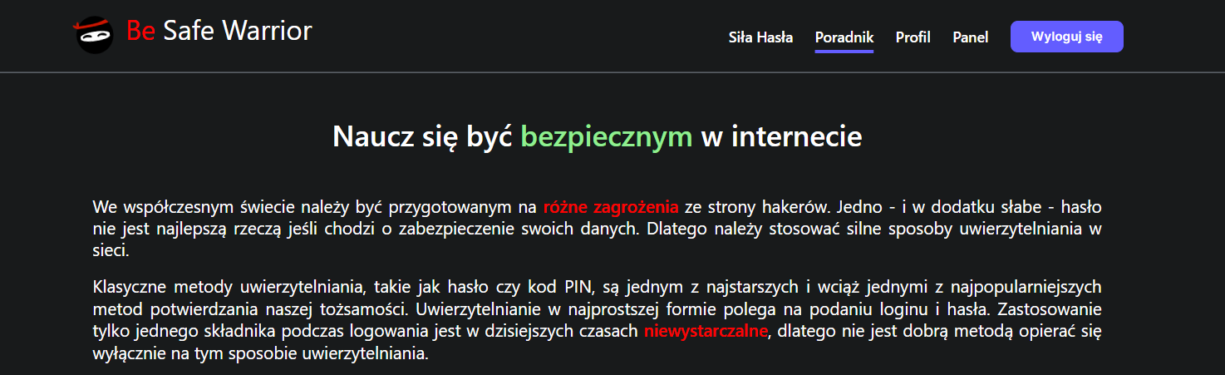
Aplikacja do uwierzytelniania wieloskładnikowego
Uwierzytelnianie wieloskładnikowe
Edukacja użytkowników o silnej ochronie swoich danych
Zabezpieczenie przed zagrożeniami
Notes:
Planuję wykonać aplikację uwierzytelniania wieloskładnikowego, który łączy różne metody uwierzytelniania. Aplikacja w formie strony www na której użytkownik tworzy konto, konfiguruje profil, dodaje metody uwierzytelniania. Podczas tworzenia haseł będzie sprawdzana jego siła i pojawiać się będą informacje jak je wzmocnić. Aplikacja będzie posiadała mechanizm zabezpieczeń przed atakami, takie jak blokowanie dostępu po wielokrotnych nieudanych próbach uwierzytelnienia. Jeżeli użytkownik był bezczynny przez 3 minuty zostanie automatycznie wylogowany. Na stronie będą umieszczone informacje o sposobach zabezpieczania się w formie poradnika, by edukować społeczność.

Slide 9
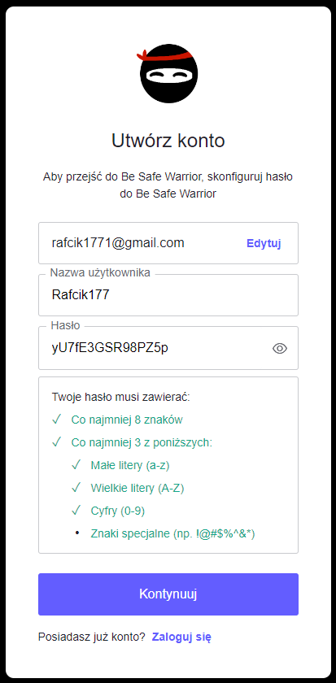
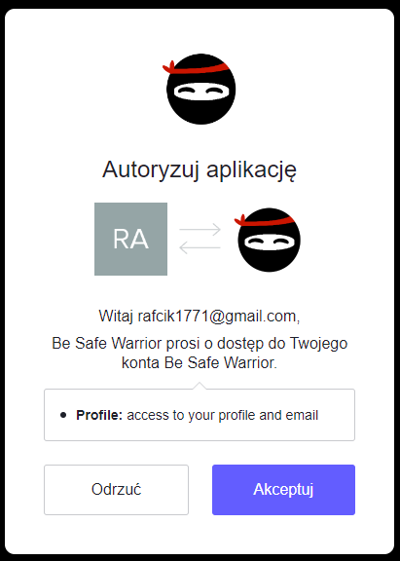
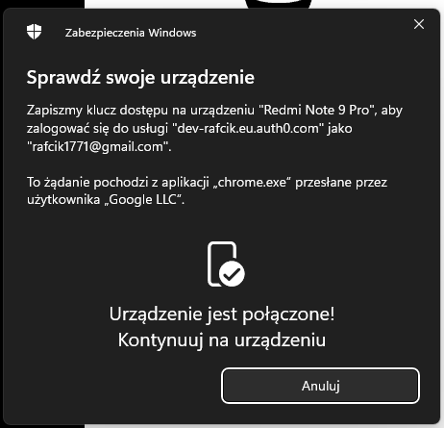
Tworzenie nowego konta

Slide 10
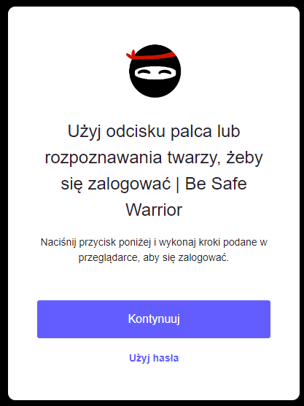
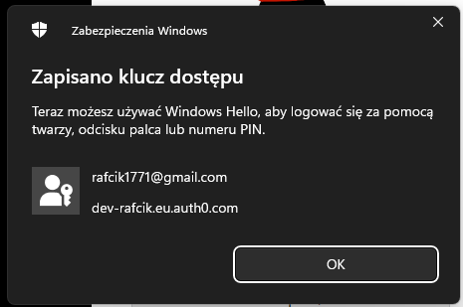
Logowanie za pomocą biometrii lub kodu PIN urządzenia

Slide 11



Technologie
Laravel
React dla interaktywnego interfejsu użytkownika
Auth0
Notes:
Jako główny framework do backendu, Laravel dostarcza struktury MVC, systemu routingu, obsługi bazy danych i wielu narzędzi ułatwiających szybki rozwój.
Dla interaktywnego interfejsu użytkownika, użyję jednego z popularnych frameworków JavaScript, jakim jest React.
Baza danych, w której będą przechowywane wszystkie dane będą znajdować się dane o użytkownikach oprę na MySql.
Do bezpiecznego przesyłania informacji uwierzytelniających pomiędzy klientem a serwerem użyję JSON WEB TOKENS.

